Slide 1
Окружающий мир 1 класс УМК «Начальная школа 21 века» «Ты – пешеход»
Трубинова Лариса Геннадьевна,
учитель начальных классов МАОУ СОШ № 25
г. Балаково Саратовской области

Slide 2
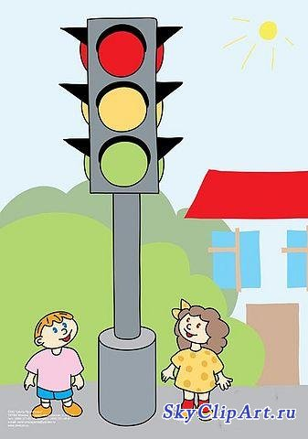
«Ты – пешеход»
Какие правила движения нужно соблюдать пешеходам?
Какие помощники есть у пешеходов?

Slide 3
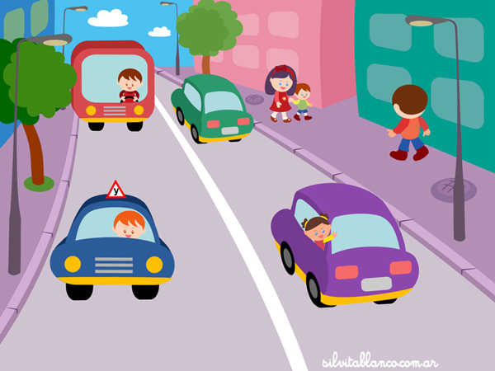
Части улицы
бордюр
тротуар
дорога

Slide 4
СВЕТОФОР
Ну, а если КРАСНЫЙ –
Стой, дружок! Опасно!
ЖЁЛТЫЙ – малость погоди!
Цвет ЗЕЛЁНЫЙ – проходи!

Slide 5
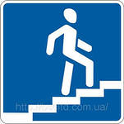
Пешеход! Веселей шагай вперёд!
ПЕШЕХОДНЫЙ ПЕРЕХОД
ПОДЗЕМНЫЙ ПЕШЕХОДНЫЙ ПЕРЕХОД
НАДЗЕМНЫЙ ПЕШЕХОДНЫЙ ПЕРЕХОД

Slide 6
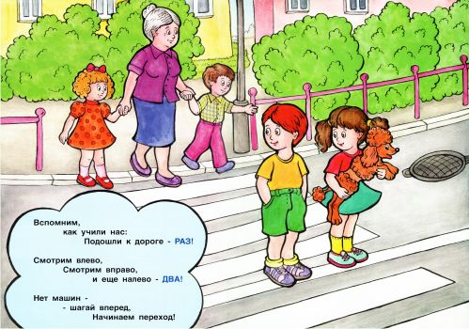
Переходи дорогу так!

Slide 7
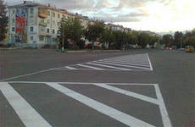
Островок безопасности

Slide 8
Знаки с красным ободком
ДВИЖЕНИЕ ПЕШЕХОДОВ ЗАПРЕЩЕНО
ОСТОРОЖНО ДЕТИ!

Slide 9
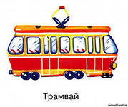
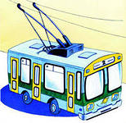
Место остановки автобуса, троллейбуса, трамвая и такси

Slide 10
О чём говорят эти знаки?
ВЕЛОСИПЕДНАЯ ДОРОЖКА
ДВИЖЕНИЕ НА ВЕЛОСИПЕДАХ ЗАПРЕЩЕНО

Slide 11
Проверь себя
Какой стороны придерживаются пешеходы и машины на дорогах?
С – левой
З – правой
Если человек управляет транспортом, его называют:
М – пассажир
Н– водитель
Место, отведенное для ходьбы пешеходов, называется…
А – тротуар
О – шоссе
Знак «Пешеходный переход» выглядит:
Т – синий квадрат, внутри белый треугольник с изображением человека
Д – красный треугольник с изображением человека
Переходя улицу, надо сначала посмотреть:
А – направо
О – налево
С какого возраста разрешается езда на велосипеде по улицам города?
Г – с 10 лет
К – с 14 лет
ЗНАТОК

Slide 12
Интернет- ресурсы
http://www.ivi.ru/watch/azbuka_bezopasnosti
http://www.olesya-emelyanova.ru/index-stihi-dorozhnye_znaki.html
http://www.yandex.ru/search/?text=картинки%20кроша&clid=9582&lr=194

